Slide 1
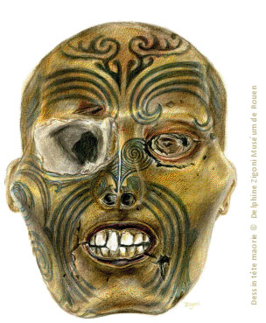
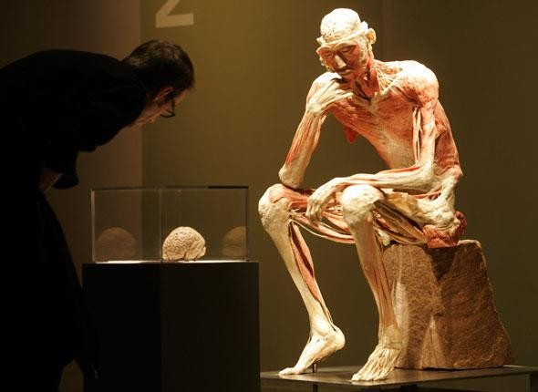
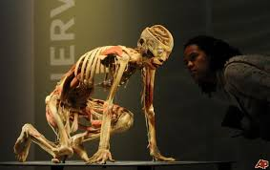
Le statut juridique du corps mort
Université Populaire d’Avignon 23 janvier 2018
Bérengère Gleize Maître de conférences en droit privé.

Slide 2
Introduction
Choix du sujet.
Pourquoi se limiter à la problématique du corps mort ?
→JP Baud « Le vivant est un homme, le cadavre est un corps »
Délimitation du sujet
Le corps mort dans tous ses états : corps décomposé, corps momifié, corps plastiné mais aussi le corps réduit en cendres
= Tous les restes humains

Slide 3
Introduction
Le corps est rebelle à l’exercice de qualification juridique.
Qualification juridique : opération essentielle qui consiste à classer dans des catégories juridiques, ces catégories déterminant le régime juridique applicable.
Remise en cause de la summa divisio entre les personnes et les choses.
Personne : sujet de droit, être qui jouit de la personnalité juridique
Personnalité juridique : aptitude à être titulaire de droits et assujettis à des obligations.
Avec le corps, la frontière Personne/chose tend à se brouiller
Illustration avec l’embryon
Illustration avec le cadavre

Slide 4
Introduction
Le corps mort reste au carrefour du droit des personnes et du droit des biens.
C’est une chose, un bien mais c’est aussi le prolongement d’une personne, qui à ce titre mérite une protection particulière.
Chose en lévitation juridique !

Slide 5
Plan
I- L’ancrage du corps mort dans le droit des personnes
A- Le corps mort, prolongement de la personne du défunt
B- Le corps mort, prolongement de la personne humaine
I- L’ancrage du corps mort dans le droit des biens
A- La réification du cadavre
B- La réification des cendres (cas du don de corps à la science)

Slide 6
I- L’ancrage du corps mort dans le droit des personnes
Statut dérogatoire au droit commun, en raison du fait qu’il est la dépouille d’une personne.
→ Sorte de « chose sacrée »
Ce statut particulier apparaît à deux niveaux:
Le corps mort est parfois appréhendé en tant que prolongement de la personne du défunt (A)
Le corps mort est parfois appréhendé plus généralement en tant que prolongement de la personne humaine. Ce n’est plus tant le défunt lui-même qui est protégé que l’humanité tout entière (B)

Slide 7
I- L’ancrage du corps mort dans le droit des personnes
A- Le corps mort en tant que prolongement de la personne du défunt.
Rôle central de la volonté, du consentement donné par la personne de son vivant.
Maîtrise de la destination de son corps après la mort
Liberté des funérailles. Article 3 de la loi du 15 novembre 1887 selon lequel tout majeur ou mineur émancipé, en état de tester, a le droit « de régler les conditions de ses funérailles, notamment en ce qui concerne le caractère civil ou religieux à leur donner et le mode de sa sépulture ».
Liberté protégée par le Code pénal qui érige en délit le non-respect de la volonté du défunt (Article 433-21-1 du Code pénal).

Slide 8
I- L’ancrage du corps mort dans le droit des personnes
Don de corps à la science : consentement doit être donné, du vivant de la personne, sous la forme olographe
Don d’organes : le consentement est ici présumé mais l’article 1232-1 du Code de la santé publique permet toutefois à une personne de s’opposer de son vivant à un tel consentement.
Prélèvements post mortem : Article16-11 du Code civil selon lequel: « Le consentement de l'intéressé doit être préalablement et expressément recueilli. Sauf accord exprès de la personne manifesté de son vivant, aucune identification par empreintes génétiques ne peut être réalisée après sa mort. »
Destination des cendres ?

Slide 9
I- L’ancrage du corps mort dans le droit des personnes
B- Le corps mort en tant que prolongement de la personne humaine
1) En droit pénal
Article 225-17
Toute atteinte à l'intégrité du cadavre, par quelque moyen que ce soit, est punie d'un an d'emprisonnement et de 15000 euros d'amende.
La violation ou la profanation, par quelque moyen que ce soit, de tombeaux, de sépultures, d'urnes cinéraires ou de monuments édifiés à la mémoire des morts est punie d'un an d'emprisonnement et de 15000 euros d'amende.
La peine est portée à deux ans d'emprisonnement et à 30000 euros d'amende lorsque les infractions définies à l'alinéa précédent ont été accompagnées d'atteinte à l'intégrité du cadavre.

Slide 10
I- L’ancrage du corps mort dans le droit des personnes
2) En Droit civil
a) Le cadavre impose un certain comportement : respect, dignité et décence
Article 16-1-1 du Code civil (issu de la loi du 19 décembre 2008) :
Le respect dû au corps humain ne cesse pas après la mort :.
Les restes de la personne doivent être traités avec respect, dignité et décence
Illustration avec la jurisprudence Our Body : Civ, 1ère, 16 septembre 2010
« Mais attendu qu’aux termes de l’article 16-1-1, alinéa 2, du code civil, les restes des personnes décédées doivent être traités avec respect, dignité et décence ; que l’exposition de cadavres à des fins commerciales méconnaît cette exigence ».

Slide 11
I- L’ancrage du corps mort dans le droit des personnes
b) Le cadavre ne dispose pas de droits subjectifs
Ex : intransmissibilité des droits de la personnalité
Droit à la vie privée : Cass. Civ. 1ère, 14 décembre 1999
Droit à l’image : Cass. Civ. 1ère, 15 février 2005 : « Le droit d'agir pour le respect de la vie privée ou de l'image s'éteint au décès de la personne concernée, seule titulaire de ce droit ».
→ Possibilité d’action ouverte aux héritiers : Cass. Civ, 1ère, 20 décembre 2000 ; Cass. civ. 1ère, 20 octobre 2009

Slide 12
II- L’ancrage du corps mort dans le droit des biens
A- La réification du cadavre
Le cadavre, une chose appropriée
Les insuffisances de la catégorie des choses : rejet des qualifications de “choses communes” et de “choses sans maître”. Le cadavre est donc une chose appropriée, c’est à dire un bien
(= objet de propriété)
Un “bien familial”
CA Paris 24 février 1998 « la dépouille mortelle de l'individu fait l'objet d'un droit de copropriété familiale, inviolable et sacré, et que des raisons d'ordre public font que tout élément du corps humain en état de désagrégation (...) est digne de protection » Régime de l’indivision des article 815 et s. du Code civil ?

Slide 13
II- L’ancrage du corps mort dans le droit des biens
b) Un bien du domaine public
→ Problématique des restes humains figurant dans les collections des musées. Les pays d’origine réclament ces restes humains aux musées français qui les détiennent dans leur collection.
Plusieurs affaires notamment l’affaire de la tête du guerrier Maori, que la Nouvelle Zélande réclame au Musée de Rouen en 2007
TA Rouen, 27 décembre 2007
CAA Douai, 24 juillet 2008
Loi du 18 mai 2010

Slide 14
II- L’ancrage du corps mort dans le droit des biens
2) Le corps mort, une chose susceptible de causer un dommage
Autre exemple qui ancre clairement le cadavre dans le droit des biens. CA Paris, 28 janvier 2009 : CA Paris 28 janvier 2009
« par application de l'article 724 du code civil, la fille de la défunte a été saisie de plein droit des biens de sa mère dès le décès de celle-ci et que dès lors sa responsabilité est engagée à raison des dommages anormaux qui ont été causés à l'appartement de la voisine sans qu'elle ne puisse opposer la force majeure en l'absence d'un événement imprévisible et irrésistible susceptible de l'exonérer (...) ».

Slide 15
II- L’ancrage du corps mort dans le droit des biens
B- La réification des cendres : le cas du don de corps à la science
L’opération de don du corps est lue sous le seul prisme du droit funéraire. Les cendres issues de la crémation sont traitées comme des biens ordinaires, sans aucun égard pour la personne du défunt ou pour sa famille.
La pratique révèle en effet que la plupart des établissements refusent de procéder à la restitution des cendres à la famille.
Obstacles invoqués pour s’opposer à la restitution
La nature juridique du “don”
La loi de 1887 sur la liberté des funérailles
Les textes réglementant le don de corps, qui disposent que l’établissement assument à ses frais l’inhumation ou la crémation

Slide 16
II- L’ancrage du corps mort dans le droit des biens
Aucun de ces obstacles ne paraît véritablement en mesure de s’opposer à la remise des cendres à la famille. Quel texte invoquer pour fonder cette remise ?
Article 16-1-1 du Code civil ?
Article 8 de la CEDH
***************
CONCLUSION GENERALE
Problématique qui révèle les limites de la catégorie des choses, plus que celle de la summa divisio chose/personne.
Construction d’un droit des choses ? Choses d’origine humaine.

